Slide 1
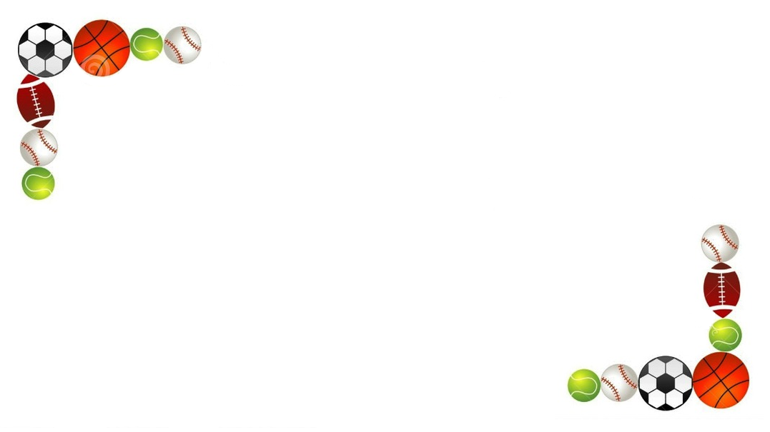
Мой весёлый звонкий мяч
Интерактивная презентация для воспитанников старшей группы дошкольного образовательного учреждения
Гусев Леонид Евгеньевич,
инструктор по физической культуре 1 категории МБОУ СОШ № 29 г. Химки, ДО «Калейдоскоп»

Slide 2
Содержание презентации
1. История возникновения мяча
2. Игры с мячом
3. Интерактивная игра

Slide 3
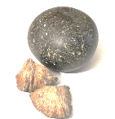
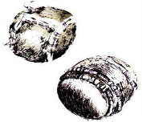
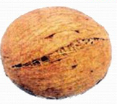
История возникновения мяча
Самые древние мячи к нам дошли из Египта (2000 г. до н.э.).
Они изготавливались из камня, дерева, кожи и даже папируса и имели сферическую либо сфероидную форму, использовались в играх и спортивных играх.
Мяч
из бересты
Мяч
из травы
Мяч
из камня

Slide 4
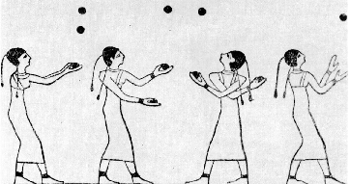
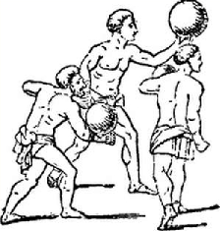
История возникновения мяча
Гимнастическая игра с мячом встречалась у разных народов.
Ещё на древнеегипетских памятниках были изображены человеческие фигуры, играющие с какими-то круглыми телами.
У греков игра в мяч распространилась среди мужчин на всей территории, кроме Спарты, где в мяч играли и девушки. Различные способы игры соответствовали нынешним. Грекам была известна и игра в два «города», с двумя партиями.
У римлян игра в мяч также была одним из любимейших упражнений для старых и молодых. Различались малый игровой мяч, большой надутый воздухом шар, и среднего размера, набитый перьями.

Slide 5
История возникновения мяча
Мяч – предмет сферической либо сфероидной формы, в основном используемый в играх и спортивных играх, таких как футбол, волейбол, баскетбол, гольф, теннис и в подобных им.
Ряд свойств делает мяч особенно удобными для детских и спортивных игр:
1. Отсутствие выступов и мягкость уменьшают травмоопасность.
2. Шарообразная форма позволяет легко катиться или лететь в любом направлении на большие расстояния.
3. Упругость позволяет мячу отскакивать и подпрыгивать, придавая интерес игре.
4. Большой упругий сферический предмет усложняет владение им, его легче отобрать или выбить у соперника.

Slide 6
Игры с мячом
Игры с мячом — спортивные или иные игры, в которых используется мяч. В большинстве игр с мячом, основной целью игры является ударить, кинуть, отбить мяч определённым образом, например забить его в ворота, или отбить так, чтобы противник не смог его поймать.
Игры с мячом обычно можно отнести к одной или нескольким категориям, в зависимости от цели игры, часто такие игры происходят от одной из древних игр.
Примерами таких категорий могут служить:

Slide 7
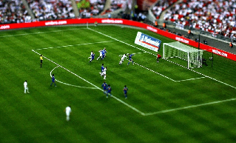
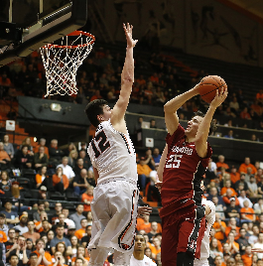
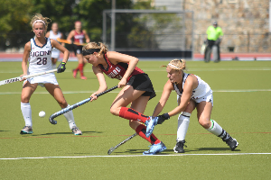
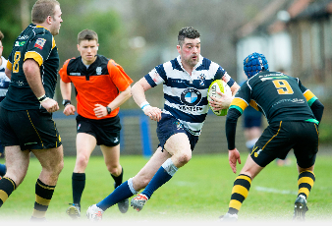
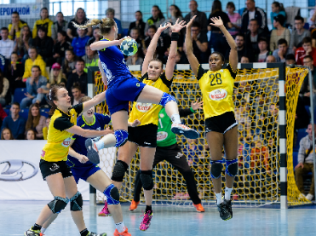
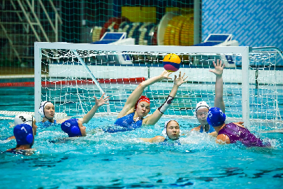
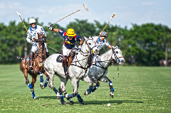
Игры с мячом
Игры, где забивают голы – мяч должен попасть в ворота или другую цель. Например американский футбол, футбол, хоккей с мячом, хоккей на траве, водное поло, поло, баскетбол, гандбол и регби.

Slide 8
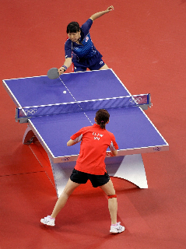
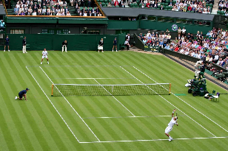
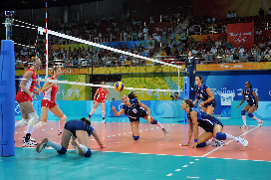
Игры с мячом
Игры, где мяч нужно перекидывать через сетку – мяч должен быть отбит на половину соперника так, чтобы тот не смог его отбить. Например волейбол, теннис, настольный теннис.

Slide 9

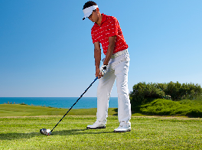
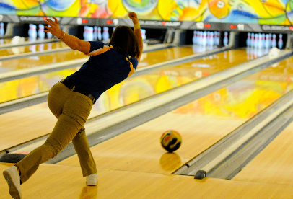
Игры с мячом
Игры, где каждый игрок должен поразить мячом цель – мяч должен поразить цель за наименьшее количество ударов или наибольшее количество целей за удар. Например гольф, боулинг.

Slide 10
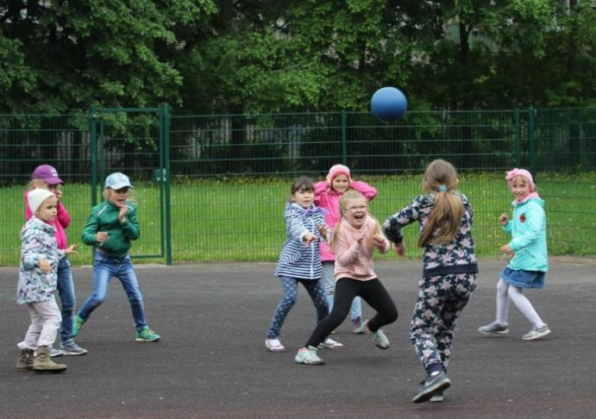
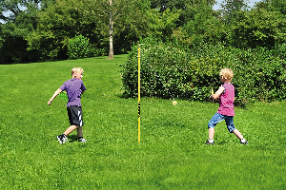
Игры с мячом
Игры, где нет победителей и проигравших. Просто ради удовольствия.

Slide 11


Интерактивная игра

Slide 12


Интерактивная игра
1. Назови вид спорта
Поло
Футбол
Баскетбол

Slide 13
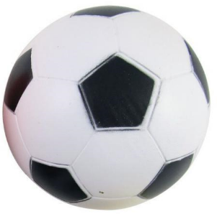
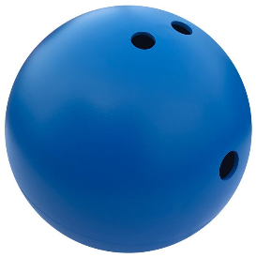
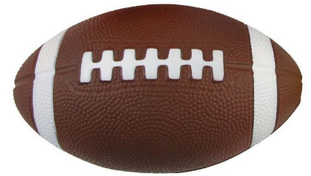
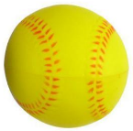
Интерактивная игра
2. Выбери мяч для регби

Slide 14
Интерактивная игра
3. Отгадай загадку
- Не пойму, ребята, кто вы?
Птицеловы? Рыболовы?
Что за невод во дворе?
- Не мешал бы ты игре,
Ты бы лучше отошёл!
Мы играем в …
Боулинг
Футбол
Волейбол

Slide 15
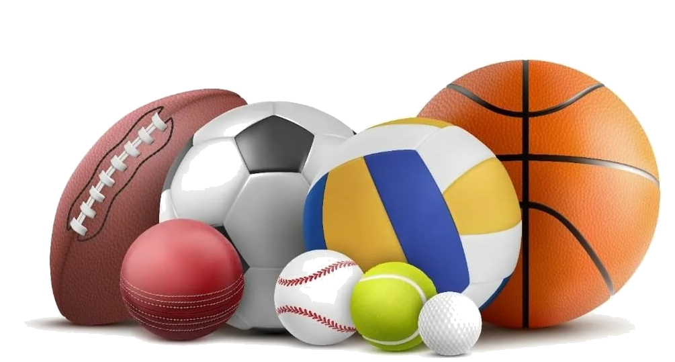

Молодцы! Побед и достижений!

